Slide 1



探究李相赫的攀登者之路——基于李相赫选手个人传记及访谈文本情感分析
小组成员：凌彬 谢雨 王俊超
汇报日期：2025/12/05

Slide 2
目录
01.
传奇中单
CONTENTS
02.
研究动机
03.
数据采集
04.
前后差异对比
05.
变化动因分析

Slide 3


01
传奇中单

Slide 4

冠王荣誉背后的影响力版图
硬核荣誉
文化认可
舆论量级
6次全球总决赛冠军
2次MSI冠军
10次LCK冠军
韩国体育勋章
《时代》百大人物提名
大众文化影响力破圈
社交媒体海量粉丝
微博热搜常客
Reddit话题焦点
其影响力已超越电竞范畴，成为全球青年文化的标志性符号。

Slide 5
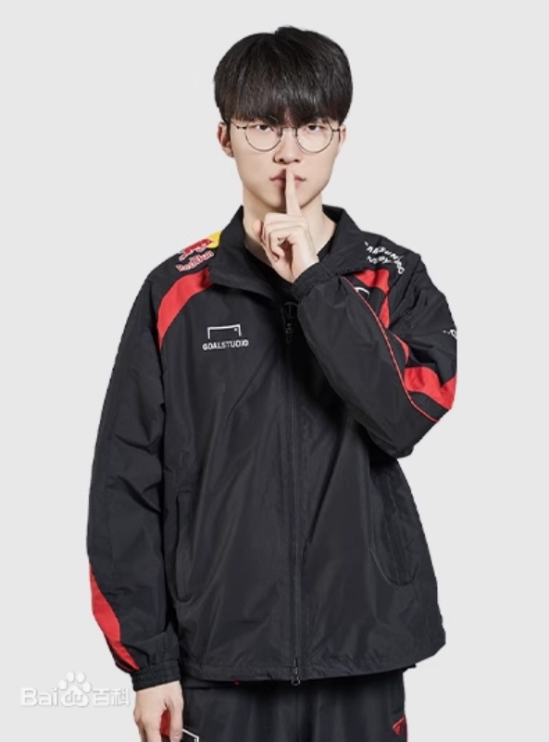
李相赫（Lee Sang-hyeok），ID：Faker,绰号“大魔王”，1996年5月7日出生于韩国首尔江西区，韩国电子竞技运动员，《英雄联盟》职业选手，司职中单，效力于国际电子竞技俱乐部T1英雄联盟分部。
2013年2月，被招入SKTelecom T1#2队，该队伍于同年11月更名为SKTelecom T1 K队， 之后与SKTelecom T1 S队伍合并，更名为T1。 在T1战队的职业生涯中，他分别在2013年、2015年、2016年、2023年、2024年和2025年，六次获世界总决赛冠军。此外，还十次获LCK冠军，包括2013年夏季赛、2014年冬季赛、2015年春夏两季、2016年春季赛、2017年春季赛、2019年春夏两季、2020年春季赛以及2022年春季赛。在MSI季中冠军赛上，Faker在2016年和2017年两次夺冠。
其个人荣誉包括2016年韩国电竞年度大赏年度最佳电竞选手、2017年The Game Awards最佳电竞选手、2019年韩国电竞名人堂Stars部门等。2022年11月28日，T1宣布与Faker续约三年。在2023年9月29日，Faker代表韩国队在杭州第19届亚运会英雄联盟项目中夺得金牌。 同年12月，获2023TGA最佳电竞选手奖。2024年5月22日，Faker成为英雄联盟官方公布的首位名人堂选手入选者。2024英雄联盟全球总决赛中，T1战胜BLG获冠军，Faker获个人第五座S赛冠军奖杯。 12月13日，获得TGA2024最佳比赛选手。 2025年7月，Faker成为历史首位达成国际赛事1000击杀的选手 ；MSI季中赛决赛，Faker所在的T1以2:3不敌GEN，获得亚军 ；同月，与T1续约至2029年。 11月，获得2025英雄联盟全球总决赛冠军 。

Slide 6
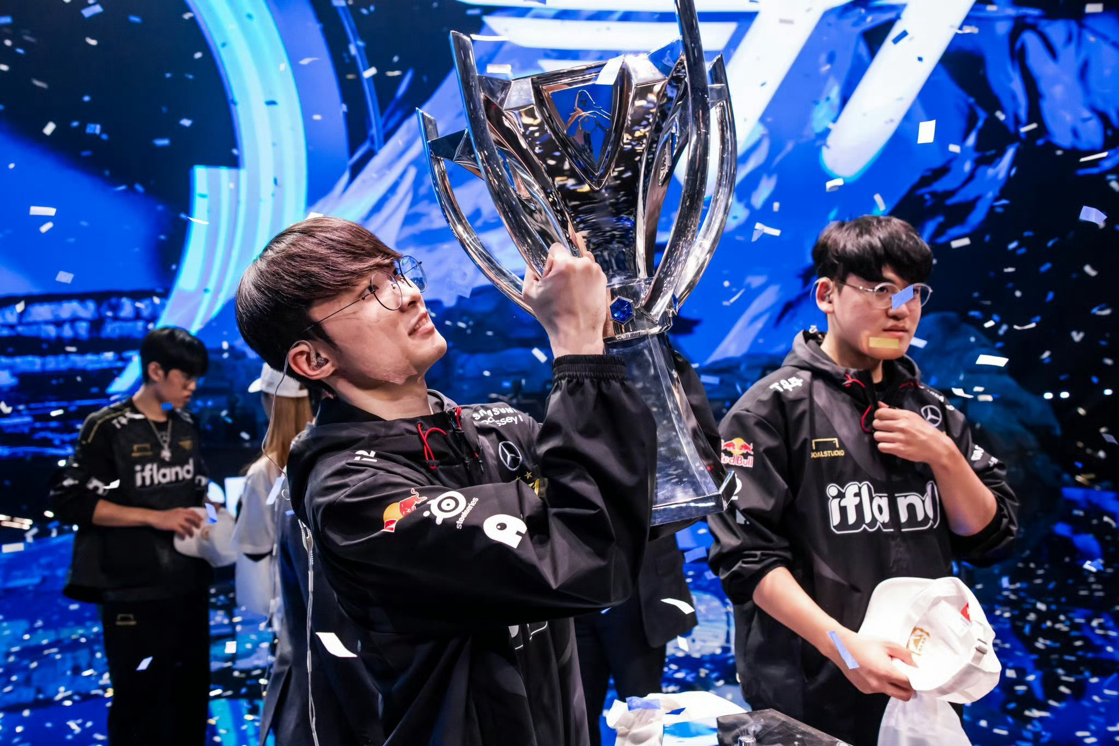
电竞史首位GOAT的时空坐标
Faker职业生涯关键节点与成就概览
传奇起点
2013年OGN冠军，天才出道
出道即颠峰
2013-2016四年三冠
转型与坚守
2017年后历经低谷，持续进化

Slide 7
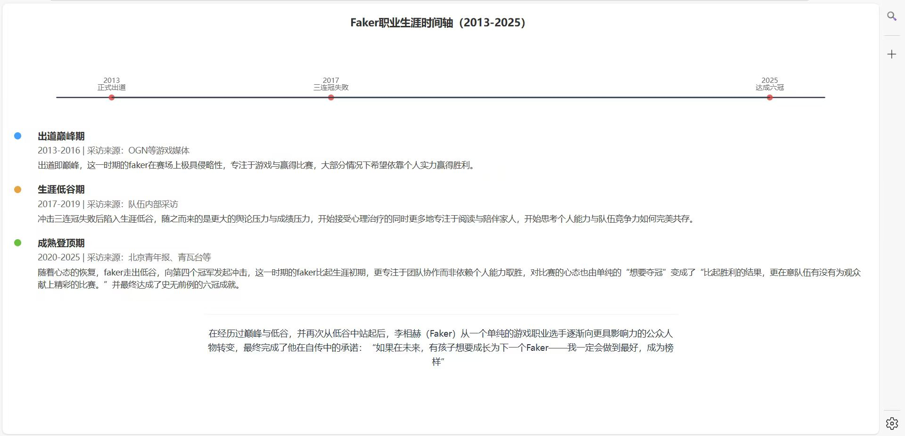

Slide 8
02
研究动机

Slide 9
电竞行业痛点：巅峰短暂与状态波动
职业选手平均生涯
状态衰退曲线
退役高峰年龄
2.4年
陡峭
23岁
Faker的“反常”
现年29岁仍处巅峰，其对抗行业寿命规律的路径，是本研究的核心价值所在。

Slide 10
研究切口
本研究聚焦“职业生命周期”，而非单纯战绩复盘。Faker跨越十余年的职业生涯，为研究电竞选手的“自我进化”提供了珍贵的孤本样本，旨在回答“为何Faker能成为常青树”这一核心问题。Faker 的长青并非仅仅因为“天赋异禀”（这是基础），更在于他完成了一场从“技”到“道”的心智进化。
竞技状态: 通过数据量化其操作与表现。
打法风格: 分析其行为模式与角色定位。
公众评价: 洞察其情感倾向与舆论焦点。

Slide 11
03
数据采集

Slide 12
时间窗口与变量设计
核心观察变量
巅峰前期 (2013-2016)
竞技输出: KDA, DPM, 参团率
个人操作巅峰，团队荣誉巅峰。
赛事语境: 季后赛, 世界赛, MSI
转型后期 (2020-2024)
文本情感: 中、英、韩三语评论
主动适应变化，寻求转型突破。
*避开2017-2019低谷期以减少数据噪声。

Slide 13
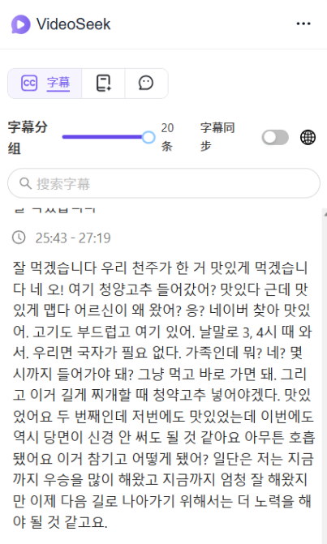
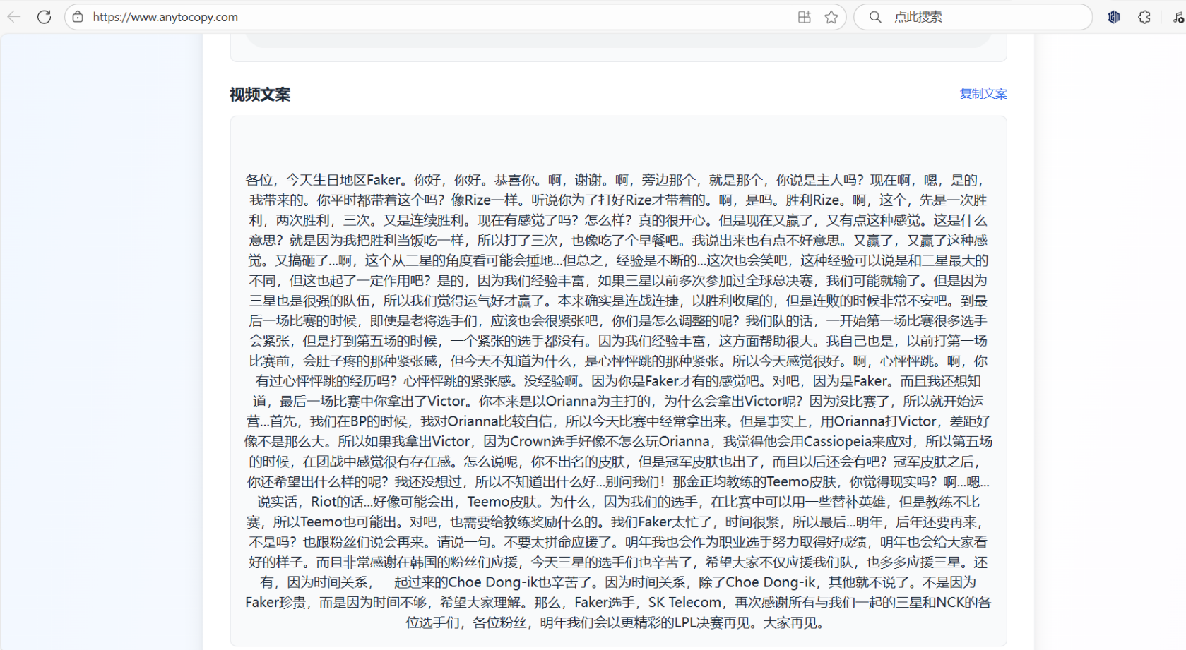
数据收集 videoseek和anytocopy

Slide 14
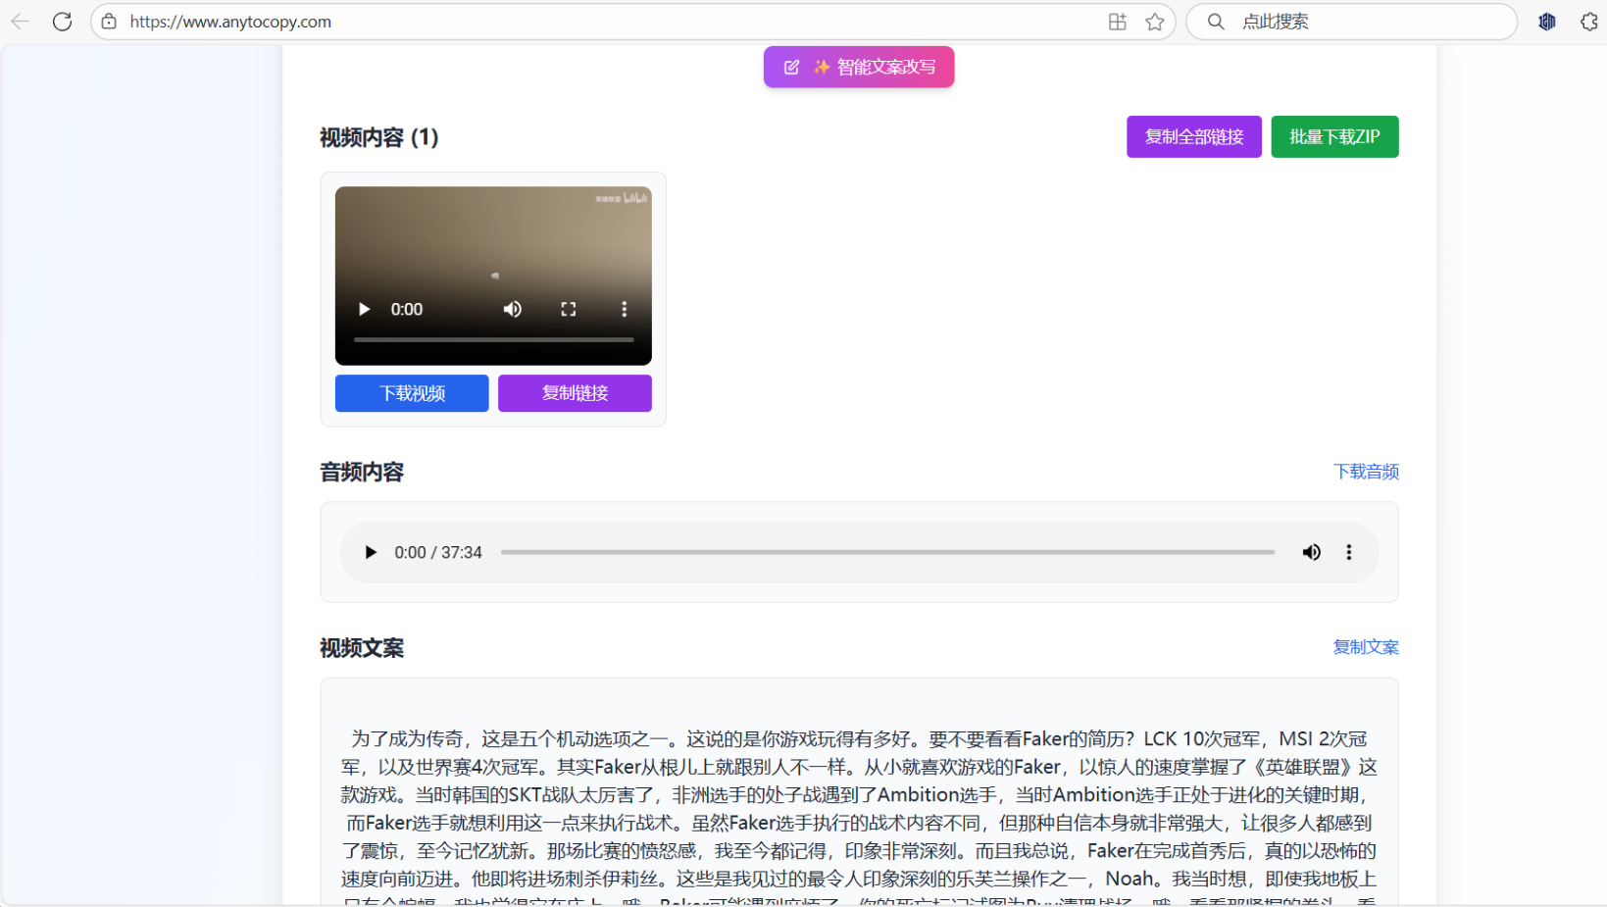
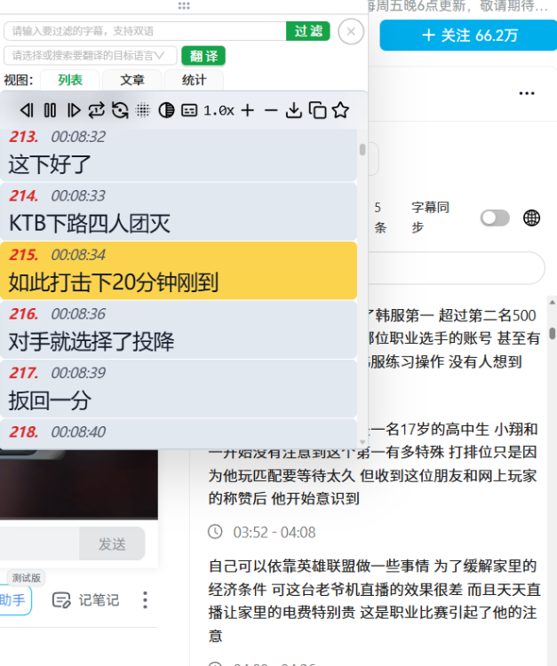
数据收集 videoseek和anytocopy

Slide 15
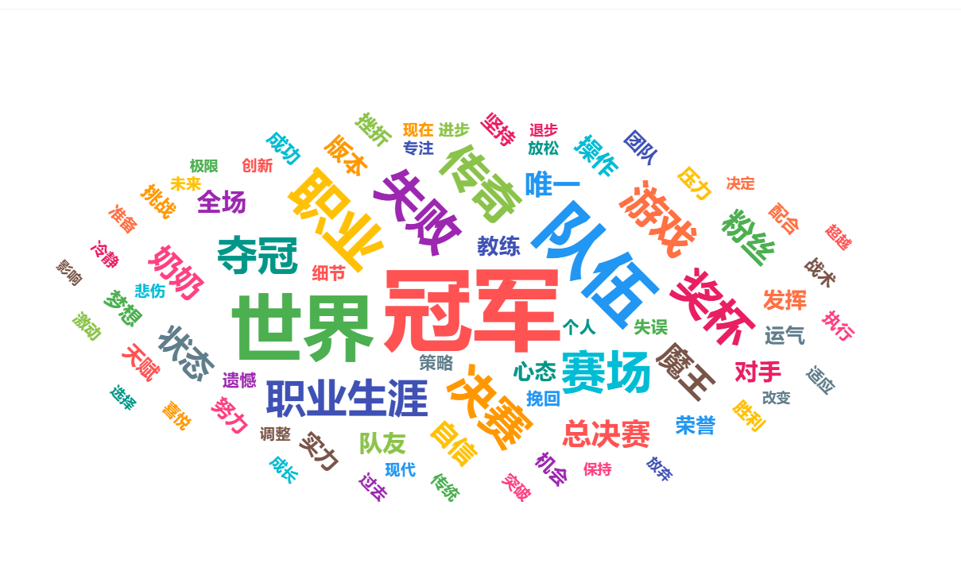
采集落地与样本规模
竞技数据
覆盖 853 场官方赛事
文本数据
涉及中文英语韩文
总字数
超过 12万 字

Slide 16
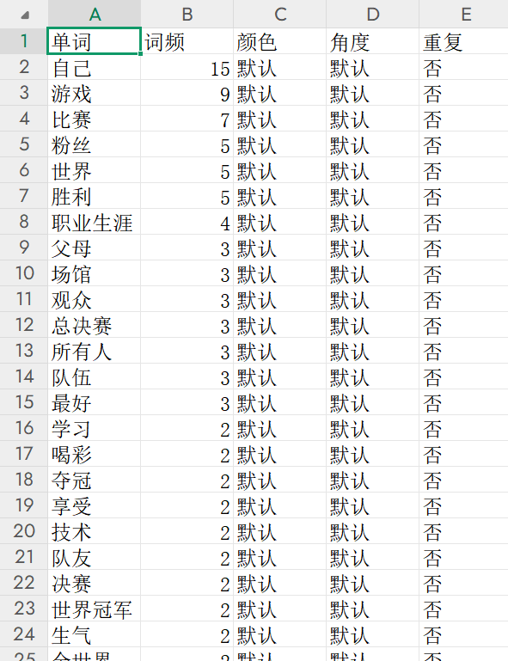
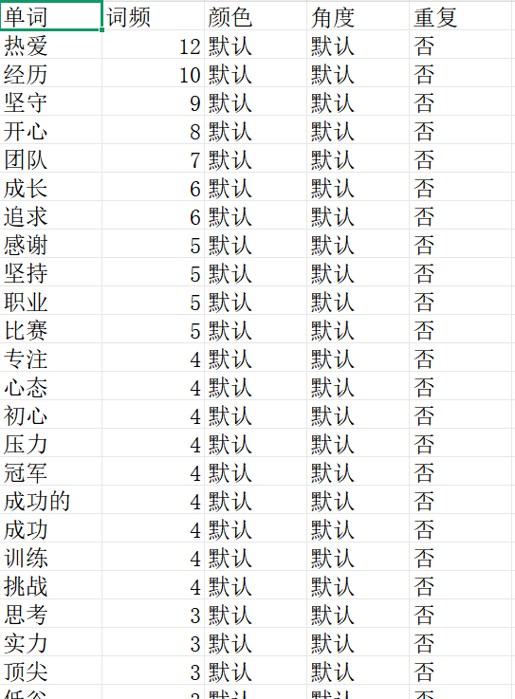
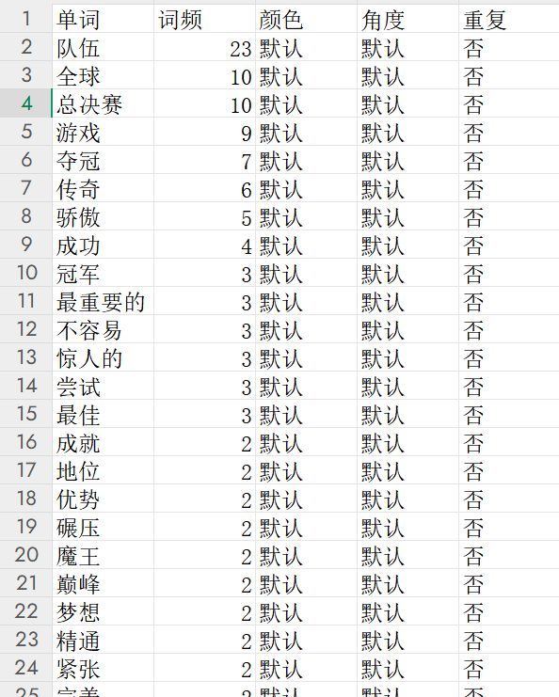
分词
官方
自传
演讲

Slide 17
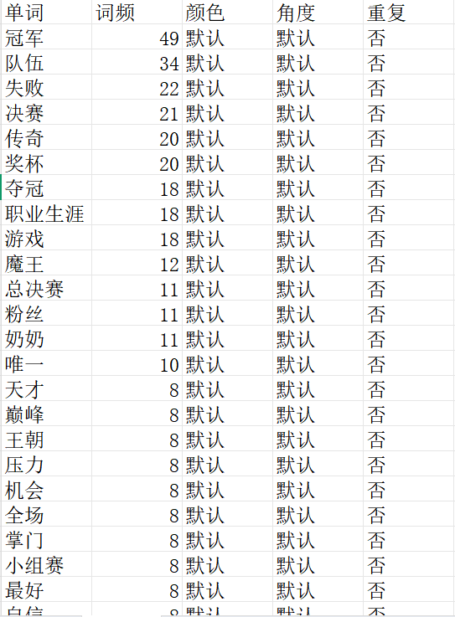
分词
粉丝纪录片

Slide 18
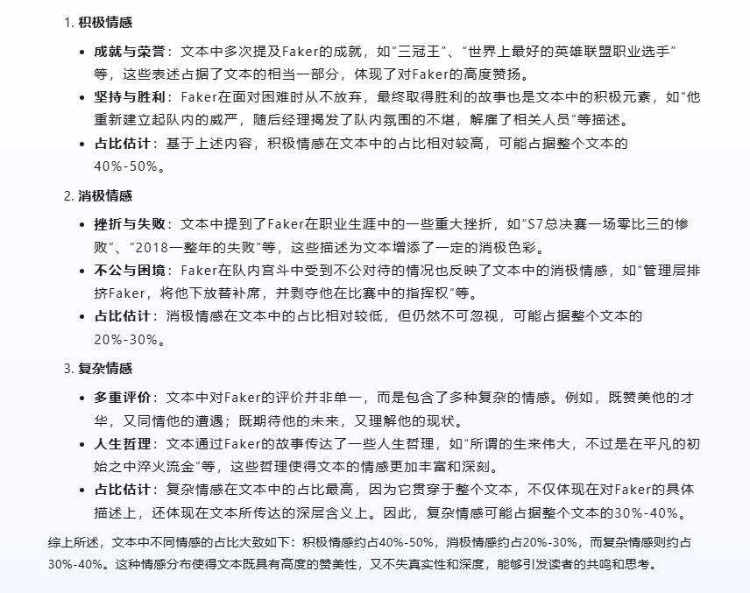

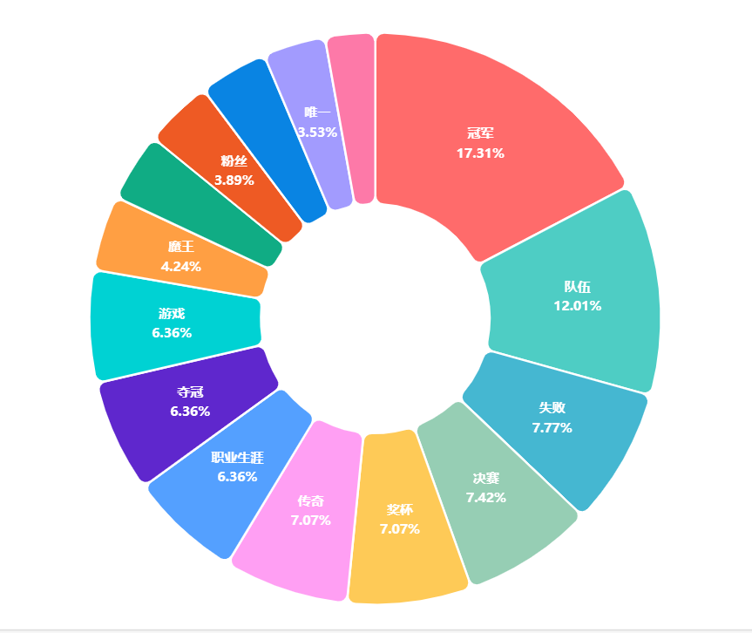
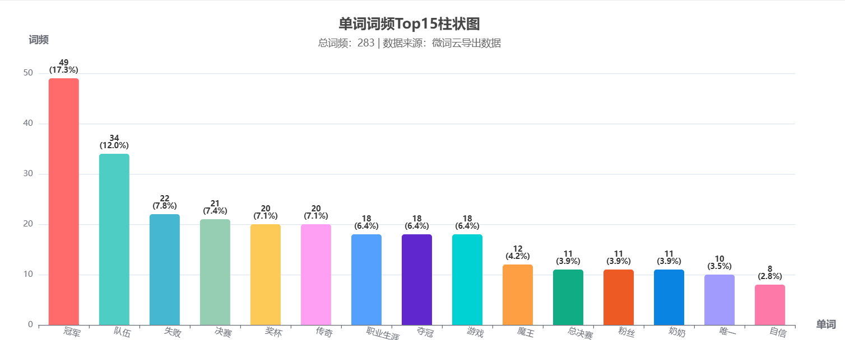
依据数据采集生成
粉丝纪录片

Slide 19
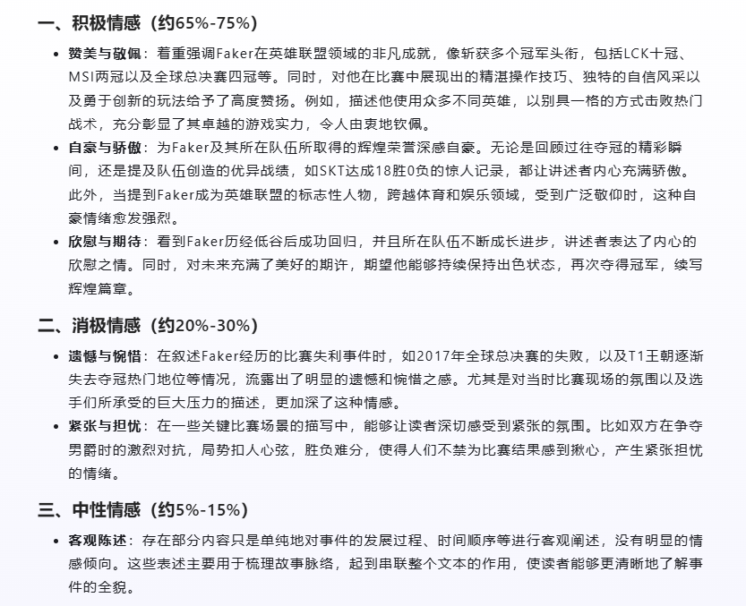
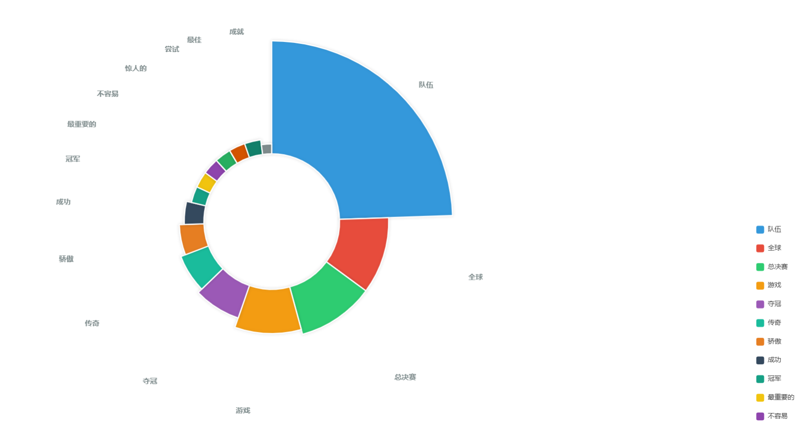
依据数据采集生成
官方纪录片

Slide 20
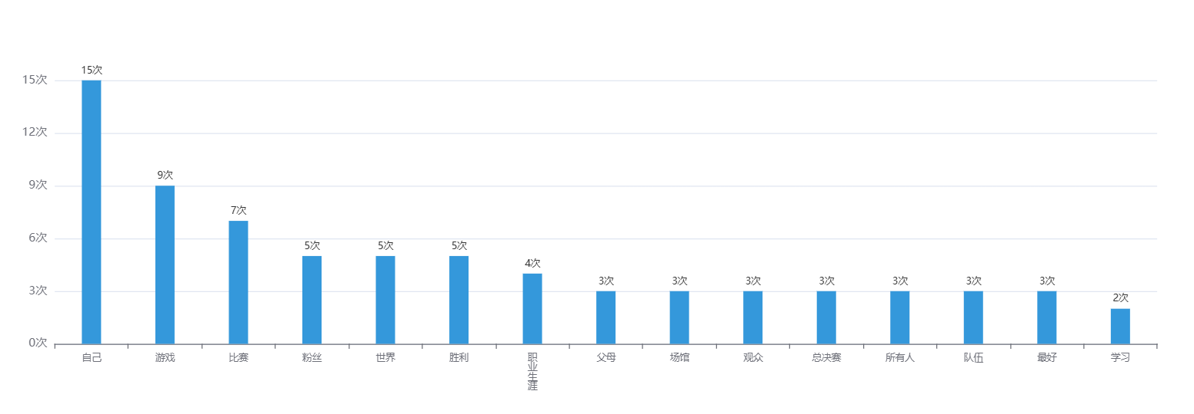

依据数据采集生成
自传

Slide 21
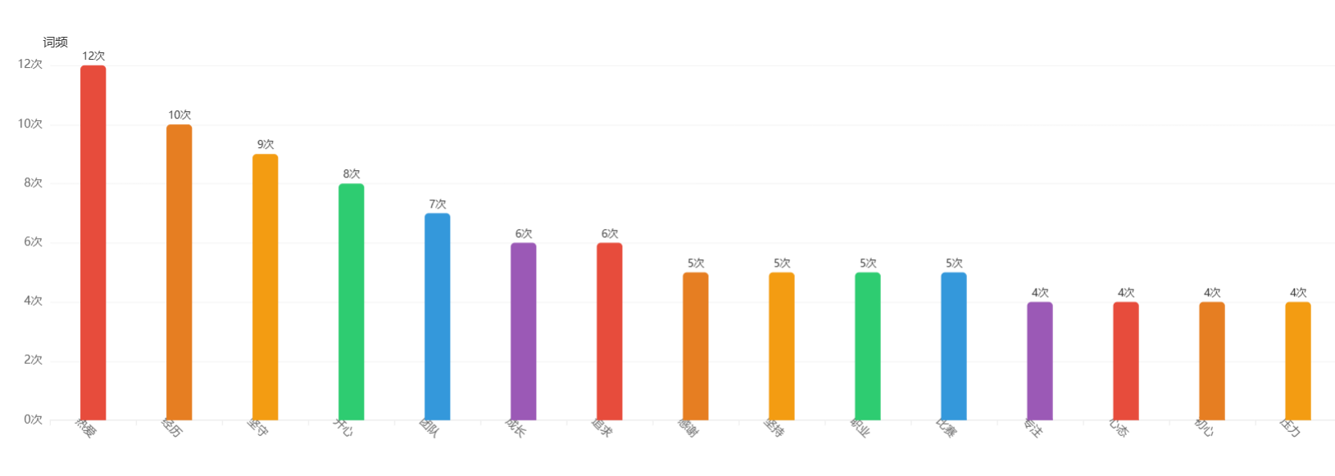

依据数据采集生成
演讲

Slide 22
04
前后差异对比

Slide 23
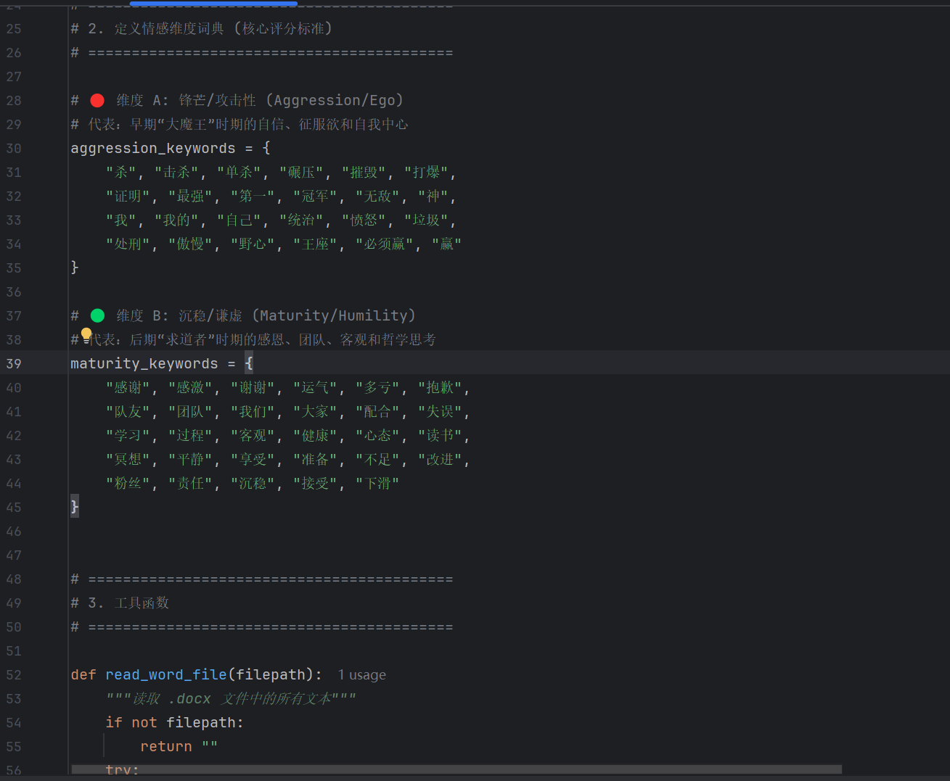
一.比赛心态的变化（定义情感字典）
我们定义了两个情感字典，分别对应李相赫在不同时期的情感状态和语言风格。
维度 A：锋芒 / 攻击性
体现为早期的“大魔王”风格，语言中带有自信、征服欲、自我中心。
关键词示例："杀"、"无敌"、"冠军"、"必须赢"。
维度 B：沉稳 / 谦虚
对应后期的“求道者”风格，强调感恩、团队合作、客观反思、哲学思考。
关键词示例："感谢"、"队友"、"学习"、"心态"。

Slide 24
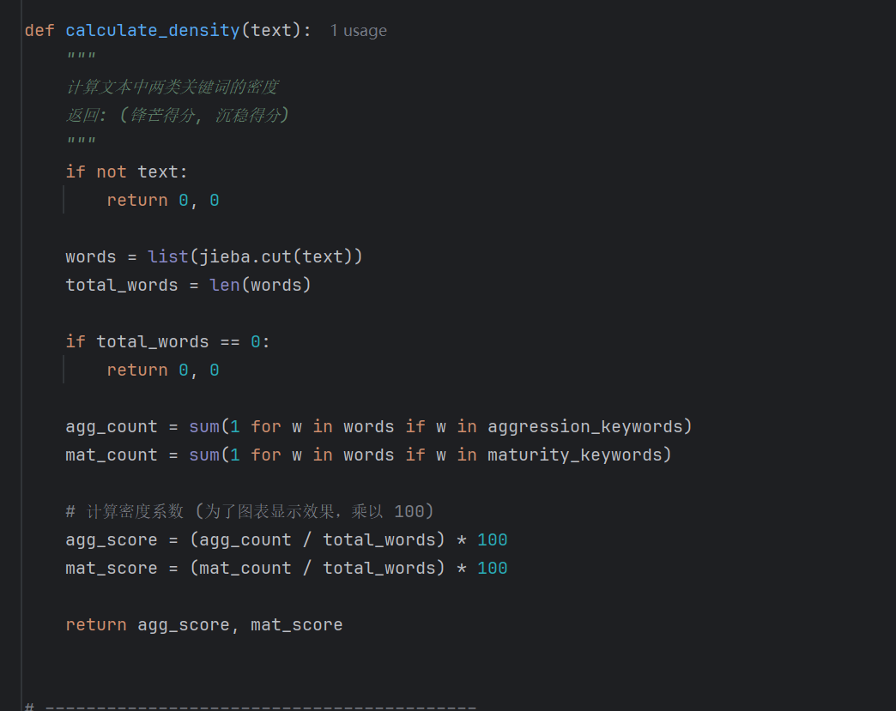
数据分析
我们定义了一个函数calculate_density。它是我设计的情感分析系统的核心计算模块。该函数接收一段采访文本，先使用jieba进行中文分词，然后分别统计“锋芒/攻击性”（如“无敌”“冠军”）和“沉稳/谦虚”（如“感谢”“团队”）两类关键词的出现次数，最后计算它们在全文中的密度百分比并返回两个得分。这个函数能客观量化文本的情感倾向，可以分析Faker语言风格的演变或不同阶段的心理状态。

Slide 25
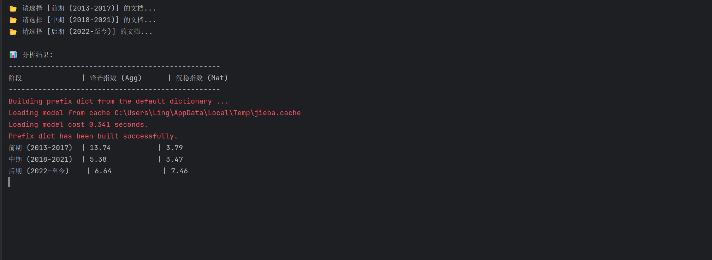

Slide 26
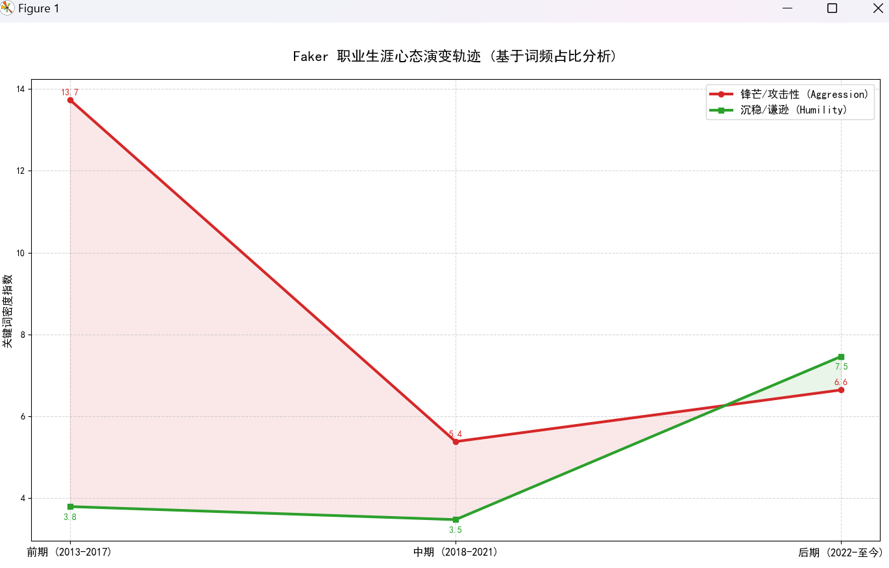
前期 锋芒型 vs 后期 沉稳型
锋芒指数
13.7
6.6
沉稳指数
3.8
7.5
从数据分析的结果来看：
锋芒指数的下降：不仅仅意味着他不再追求单杀，更意味着他放下了“我要Carry全场”的执念。他不再试图通过个人的武力值来解决所有问题。
沉稳性的增加：意味着他在后期开始扮演“兜底者”的角色。他在团队中提供稳定的控制、视野和决策，成为了年轻队友最坚实的后盾。

Slide 27
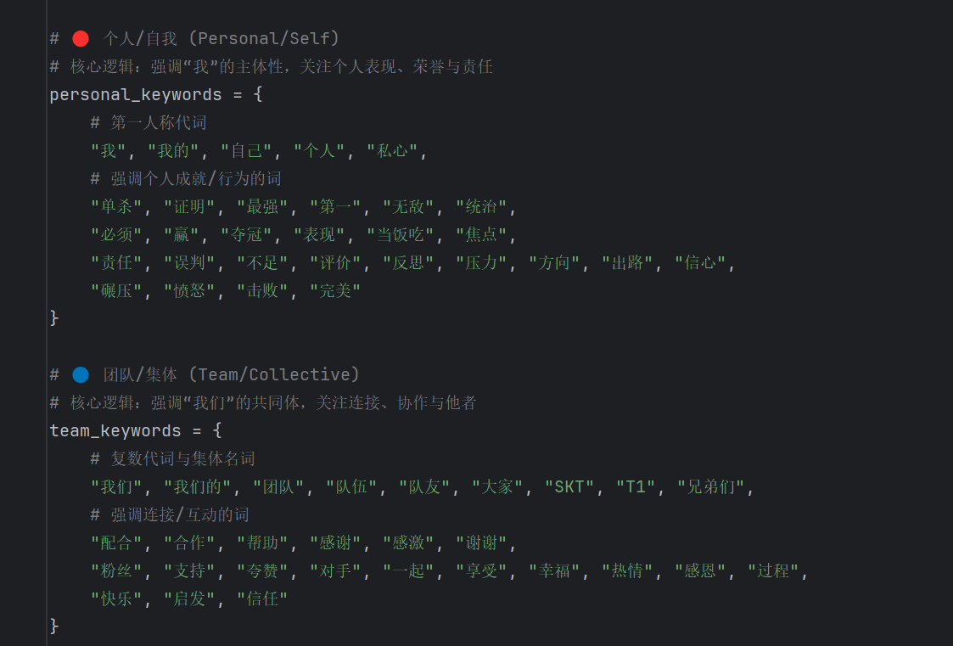
二.身份认同的转变（个人→团队）
我们定义了两个情感字典，用于从“个人-团队”维度系统分析他在不同时期公开言论中的身份认同与价值取向。
维度 A：个人 / 自我
词典主要强调了Faker个人的主体性，关注个人表现，荣誉责任
维度 B：团队/ 集体
词典主要强调了‘我们’的共同体，关注连接和团队协作。

Slide 28
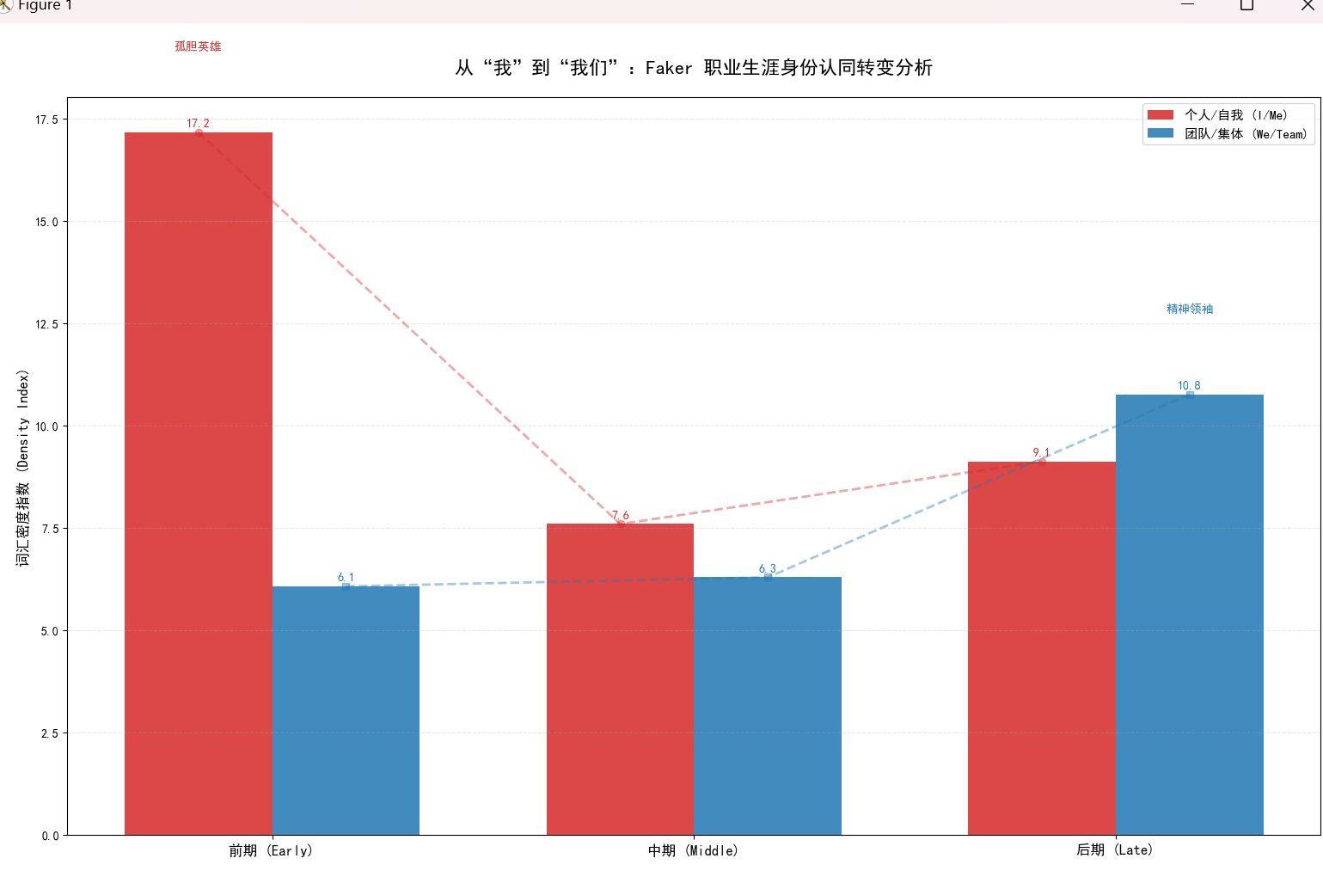
从“我”到“我们”
个人/自我
团队/集体
17.2%
9.1%
6.7%
10.8%
积极情感
积极情感
单杀
操作怪
统治力
指挥
稳定
团队核心
舆论焦点从“个人高光”转向“团队价值”。

Slide 29
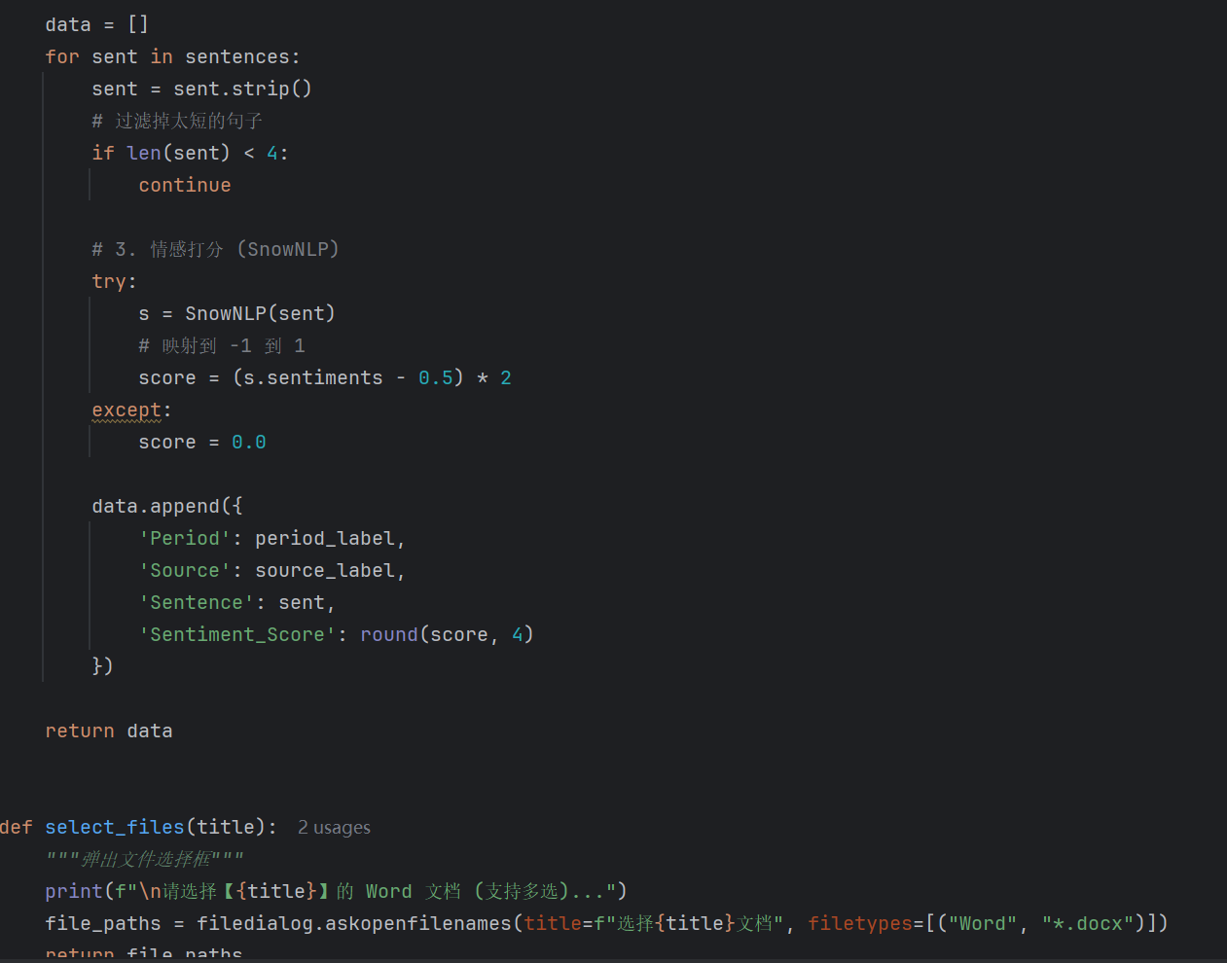
三.情绪控制能力的提升
通过设计一个用于分析Faker采访文本情感倾向的自动化程序，首先过滤掉过短的句子，然后利用SnowNLP库对每个有效句子进行情感打分，并将原始的情感概率值映射到-1到1的标准区间，从而量化句子的正负面情感强度，最后将每个句子与其对应的职业时期、来源及计算出的情感分数一起结构化存储，为系统化研究Faker在不同职业生涯阶段的语言情绪演变提供了可计算的数据基础。

Slide 30
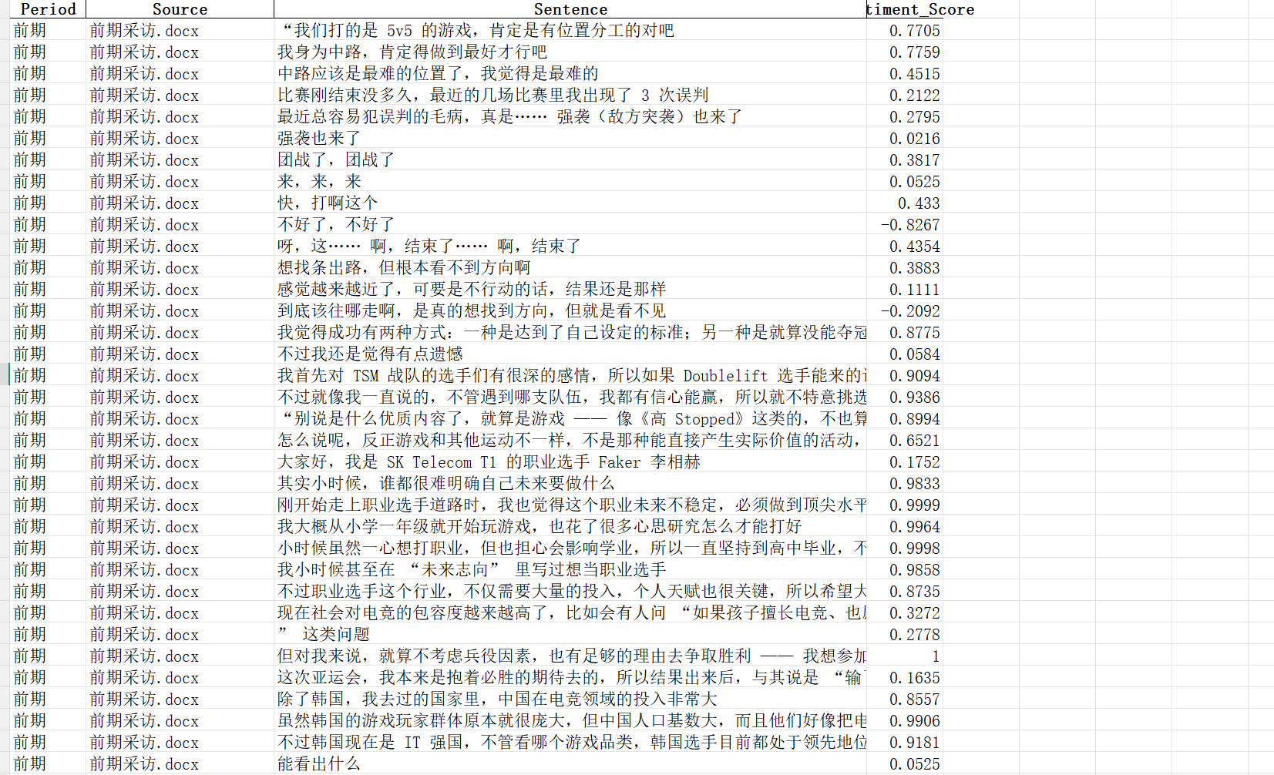
对Faker的采访分句并进行情感打分

Slide 31
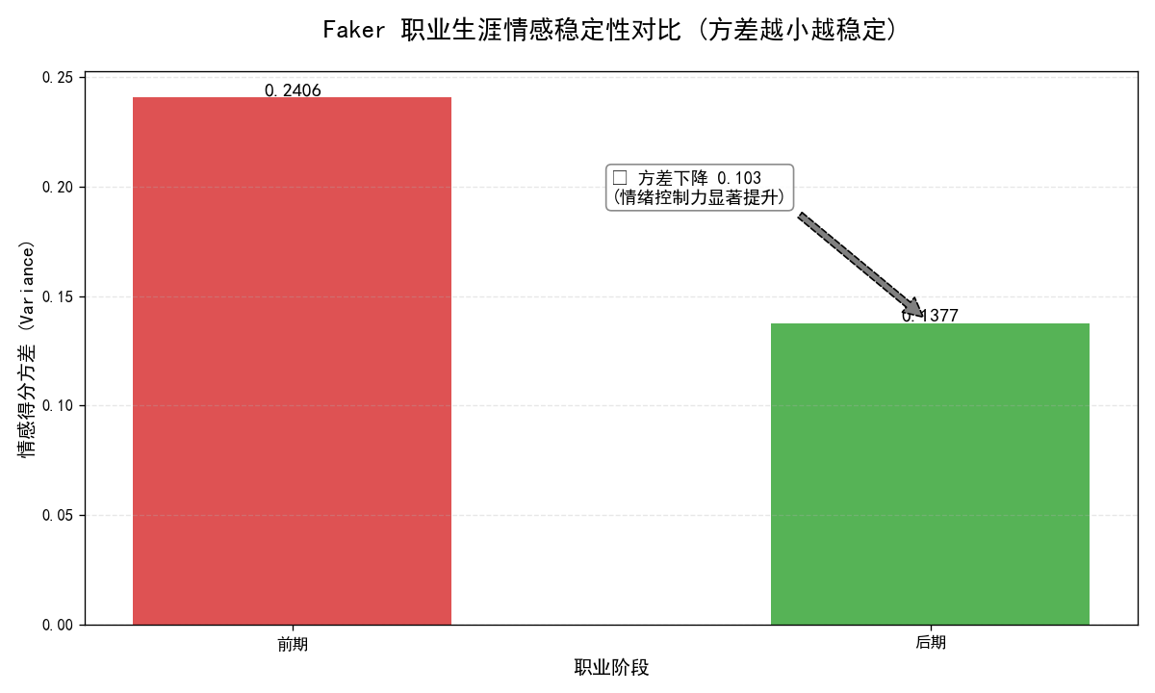
早期（方差大）：
含义：方差大意味着数据离散度高。这说明早期的 Faker 情绪极易受比赛结果主宰。赢了比赛时情感分极高（自信爆棚），输了比赛时情感分极低（自责、崩溃）。
画像：这是一个“激情型”选手，他的动力来源于胜负的直接刺激。
后期（方差小）：
含义：方差小意味着数据集中。这说明无论输赢，Faker 的情感得分都稳定在一个较窄的区间内（通常是温和的正向）。他不再因一场胜利而飘飘然，也不再因一场失败而陷入自我怀疑，情绪控制能力显著提升。
画像：这是一个“智慧型”领袖，他修成了一颗“平常心（Equanimity）”。这是职业常青最核心的心理基石。

Slide 32
05
变化动因分析

Slide 33
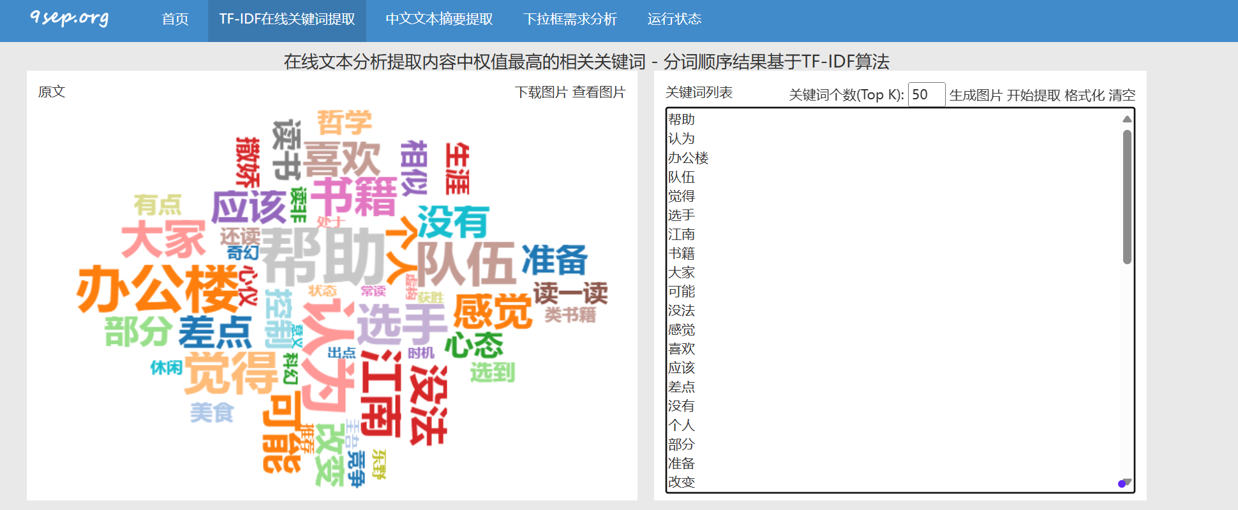
在做Faker采访文本的词云图时，我们发现了一个很有趣的点，在一个电子竞技职业选手的采访词云图中竟然出现了“书籍”“哲学”这类似乎与比赛‘毫不相关’的词。
通过了解，Faker在直播中甚至在社交媒体上公开分享自己的书单，包括《人类简史》、《友者生存》、《初次接触的大脑科学故事》、《大脑健身房》等。这些书籍涵盖了科学、哲学、文学等多个领域，展示了Faker的广泛阅读兴趣和对不同主题的深入理解

Slide 34
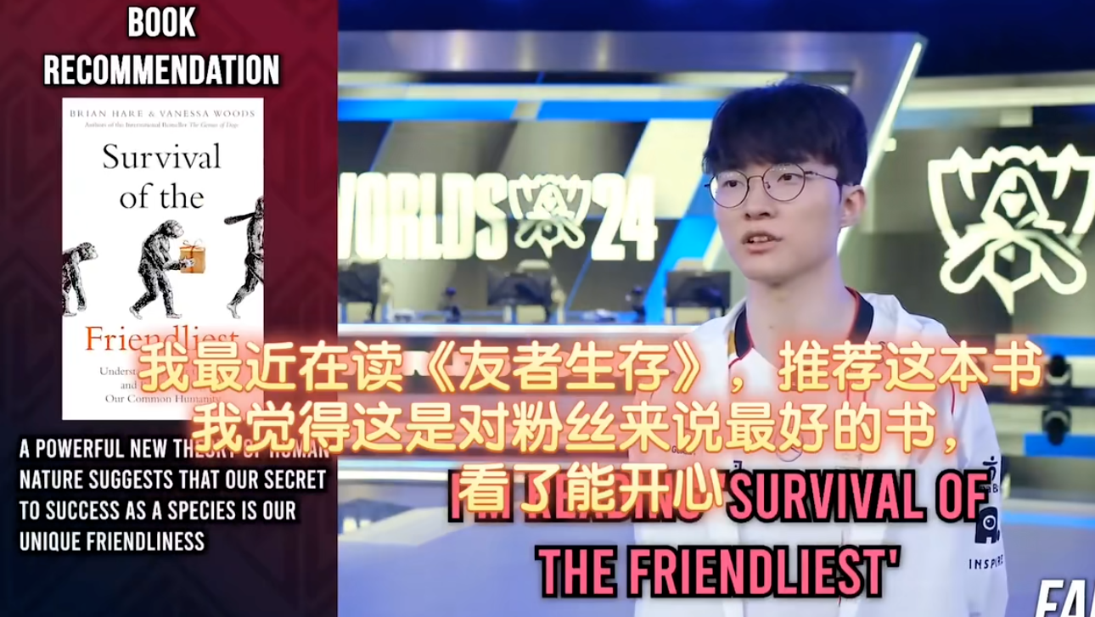
阅读对Faker的影响
《友者生存》（Survival of the Friendliest）的核心观点是：人类进化的关键优势并非个体竞争力或攻击性，而是“友善合作”的能力。这本书通过进化生物学、心理学和考古学证据，挑战了“适者生存即强者生存”的传统观念。
Faker的成就常被归因于个人天赋，但本书可能让他更系统认识到：他的强大离不开SKT/T1体系的协作——正如智人靠群体智慧超越尼安德特人。因为现在的他会更主动强调队友、教练、管理层的贡献，将团队凝聚力视为“进化优势”。
Faker近年常选用加里奥、时光守护者等团队英雄，有时牺牲个人数据。这本书的“合作进化论”可帮他理解这种选择的深层意义：个体通过提升群体适应性获得长远生存。他会更坚定地担任团队基石，即便这意味着个人数据不再亮眼。

Slide 35
小结
心智的成熟
“Faker之所以常青，首先因为他修成了一颗‘不动心’，这让他能够承受漫长岁月中不可避免的低谷。” 数据分析显示，Faker 职业早期的情感得分方差极高，表现为“大喜大悲”的剧烈波动，情绪极易受胜负主宰。而到了职业后期，方差显著收敛至极低水平。这种情绪稳定性（Emotional Stability）的质变，意味着他不再内耗于失败的痛苦或胜利的狂喜，而是将精力聚焦于竞技本身。
认知的重构
“Faker之所以常青，其次因为他完成了从‘孤狼’到‘基石’的角色转型，这让他能够适配任何版本的队友。” 词频演变与行为数据揭示了他从“小我”走向“大我”的路径。早期他聚焦于“我”、“击杀”与“证明”，是锋芒毕露的破局者；而后期，“我们”、“感谢”与“团队”成为主流，他主动降低经济占比以托举队友。这种从依靠个人武力的“英雄式领导”向牺牲小我、成全大局的“服务型领袖”的转型，使他不再受限于个人反应速度的自然衰退，而是通过成就团队来延续自己的统治力。
心态的升华
Faker之所以实现电竞领域罕见的“常青”，本质上源于他完成了心态上的“求道”蜕变——他将竞技从胜负的竞技场，升华为修炼心性与智慧的“道场”。对他而言，比赛不仅是击败对手的工具，更是持续精进过程、洞察自我局限、并与团队共同逼近完美的媒介。输赢不再是情绪的开关，而是校准方向的坐标；对手不再是必须摧毁的障碍，而是互相成就的“道友”。他以近乎苦修的严谨构建身心平衡系统，又以哲人般的清醒超越胜负执念——在纯粹的胜负欲之上，建立起以“持续成长、启迪他人”为内核的职业信仰。正是这种孩童般的热爱与宗师般的通透合二为一，让他打破了“电竞即青春饭”的宿命论，成为了真正意义上跨越时代的坐标。

Slide 36
THANK YOU FOR READING！
感谢您的观看
汇报人：凌彬 谢雨
汇报日期：2025/12/05

